Slide 1
Tuần 24
BÀI 35: LỰC VÀ BIỂU DIỄN LỰC
Thời gian: 2 tiết

Slide 2
MỤC TIÊU
Lấy được ví dụ để chứng tỏ lực là sự đẩy hoặc sự kéo
Biểu diễn được một lực bằng một mũi tên có điểm đặt tại vật chịu tác dụng lực, có độ lớn và theo hướng của sự kéo hoặc đẩy.

Slide 3
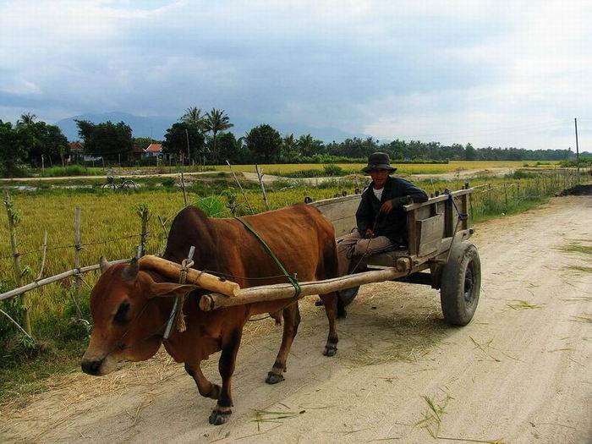
KHỞI ĐỘNG
Em hãy quan sát hình và cho biết tại sao xe và người chuyển động được?

Slide 4
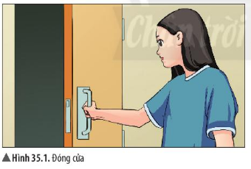
1. LỰC
Tìm hiểu khái niệm về lực
- Để đóng cánh cửa, bạn nhỏ trong hình 35.1 đã làm như thế nào?

Slide 5
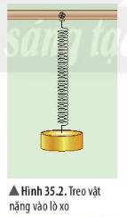
Tìm hiểu khái niệm về lực
- Em hãy cho biết tác dụng của vật nặng lên lò xo trong hình 35.2

Slide 6
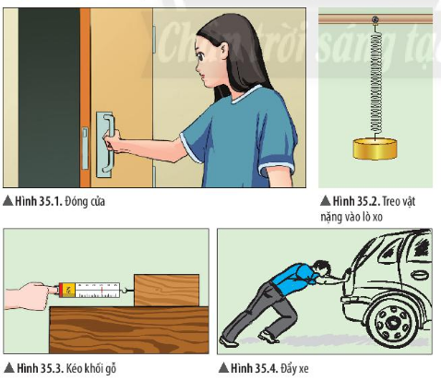
Tìm hiểu khái niệm về lực
- Trong các lực xuất hiện ở hình 35.1, 35.2, 35.3, 35.4, lực nào là lực đẩy, lực nào là lực kéo?
Lực đẩy
Lực kéo
Lực kéo
Lực đẩy

Slide 7
Khái niệm về lực
- Tác dụng đẩy hoặc kéo của vật này lên vật khác được gọi là lực.

Slide 8
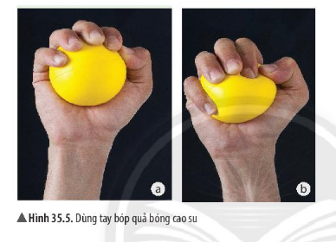
Tìm hiểu về độ lớn và hướng của lực
- Bạn A thực hiện bóp lần lượt một quả bóng cao su như hình 35.5. Em hãy cho biết lực tác dụng lên quả bóng cao su trong trường hợp nào mạnh hơn. Giải thích

Slide 9
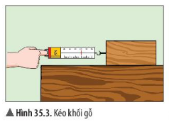
Tìm hiểu về độ lớn và hướng của lực
- Quan sát hình 35.2, 35.3 và cho biết. Khi gắn vật vào lò xo treo thẳng đứng thì lò xo dãn ra theo hướng nào? Kéo khối gỗ trượt trên mặt bàn thì khối gỗ trượt theo hướng nào?

Slide 10
Tìm hiểu về độ lớn và hướng của lực
Để diễn tả độ mạnh yếu của một lực, người ta dùng khái niệm độ lớn của lực.
Đơn vị đo của lực là niutơn (newton), kí hiệu là N
Các lực tác dụng vào một vật không chỉ khác nhau về độ lớn mà còn khác nhau về hướng tác dụng. Các lực có độ lớn và hướng khác nhau thì khi tác dụng lên vật sẽ gây ra những kết quả khác nhau.

Slide 11
2. BIỂU DIỄN LỰC
Tìm hiểu về cách biểu diễn lực
- Khi biểu diễn lực trên hình vẽ ta dùng một mũi tên.
- Mỗi lực được biểu diễn bằng mũi tên có:
Gốc là điểm mà lực tác dụng lên vật.
Hướng cùng hướng với sự kéo hoặc đẩy
Chiều dài biểu diễn độ lợn của lực theo một tỉ xích cho trước
35.6 biểu diễn lực

Slide 12

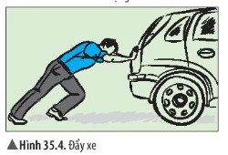

Tìm hiểu về cách biểu diễn lực
- Độ lớn lực kéo khối gỗ ở hình 35.3 là 3N; lực đẩy ở hình 35.4 là 200N. Hãy biểu diễn các lực đó trên hình vẽ?
1N = 1cm
50N = 1cm

Slide 13
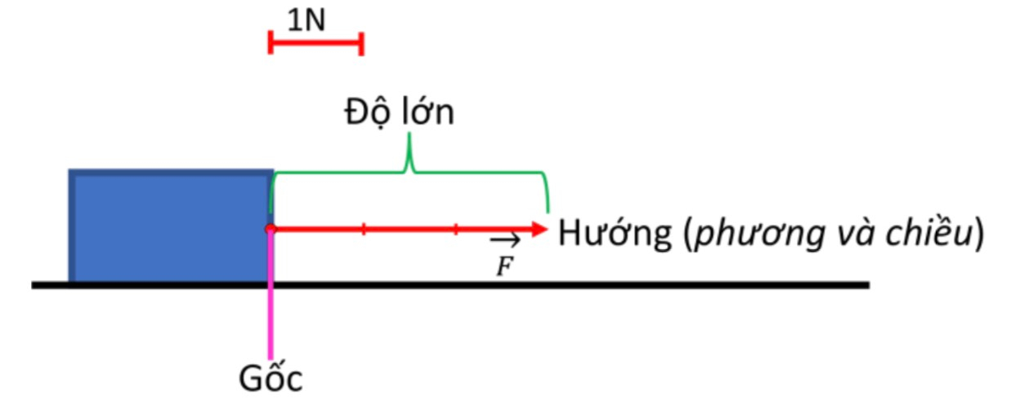
KẾT LUẬN
Lực là sự đẩy hay sự kéo của vât này lên vật khác. Lực được kí hiệu bằng chữ F (Force).
Biểu diễn lực trên hình vẽ bằng một mũi tên có:
  + gốc
  + hướng
  + chiều dài

